Slide 1
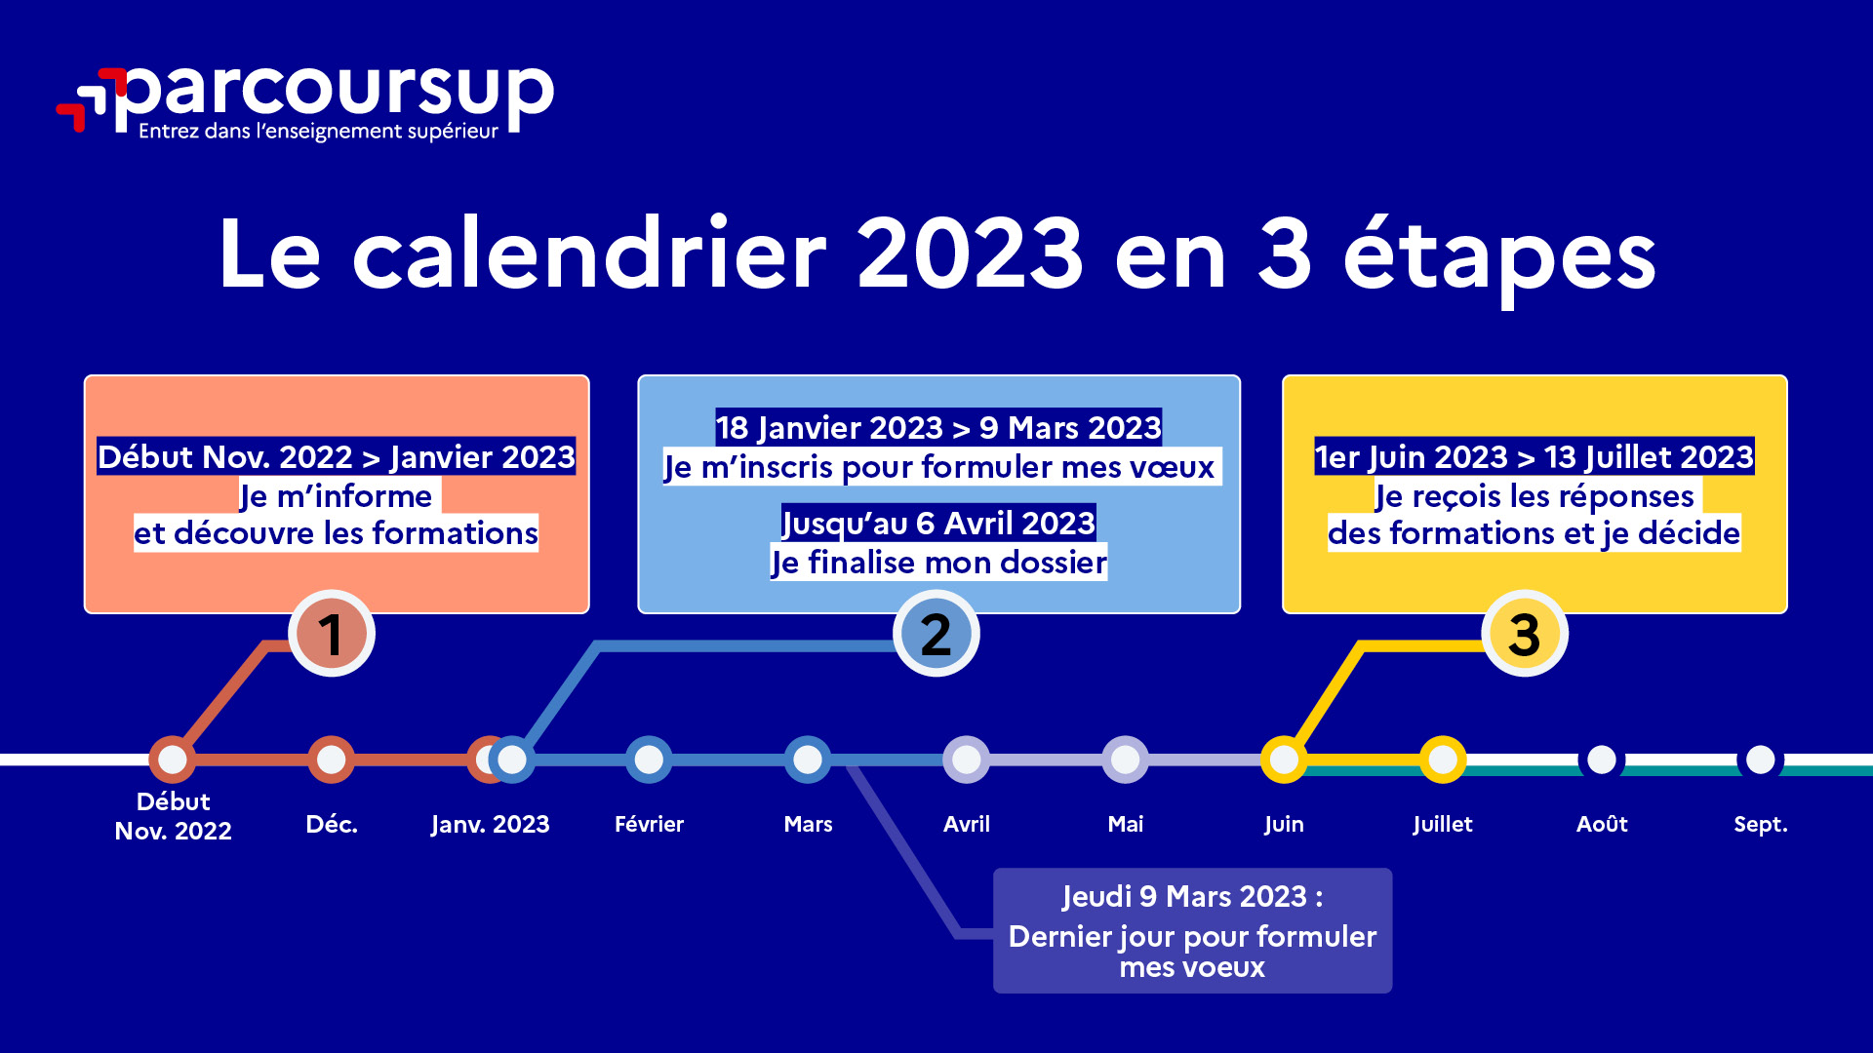

Slide 2

Etape 2 : s’inscrire, formuler ses vœux et finaliser son dossier

Slide 3
Pour chaque formation, une fiche de présentation organisée en 6 rubriques clés, pour être plus claire, plus riche, plus transparente
Découvrir la formation et ses caractéristiques : le statut de l’établissement, les contenus et l’organisation des enseignements, les dispositifs pédagogiques, les frais de scolarité, les dates des journées portes ouvertes...
Comprendre les critères d’analyse des candidatures à travers la représentation visuelle des critères définis par les formations (résultats scolaires, compétences et savoir-faire, savoir-être, motivation et cohérence du projet, engagements….) avec leur degré d’importance, ainsi que des conseils pour formuler sa candidature
Consulter les modalités de candidature en particulier les conditions pour candidater, les modalités et calendrier des épreuves écrites/orales prévues par certaines formations sélectives et les éventuels frais associés
Accéder aux chiffres clés de la formation : ils déclinent les résultats de l’admission en 2022 pour vous permettre de mieux anticiper la procédure et les résultats de la phase d’admission. Des indicateurs sont calculés en termes de réussite voire d’insertion professionnelle (pour la majorité des BTS et mentions complémentaires)
Connaitre les débouchés professionnels : possibilités de poursuite d’études
Contacter et échanger avec l’établissement : contacts des référents de la formation, en particulier le référent handicap

Slide 4
Les modalités d’examen affichés pour chaque formation
Comment les formations examinent les candidatures ?
Dans les formations sélectives (classes prépa, BUT, BTS, écoles, IFSI…)
L’admission se fait sur dossier et, dans certains cas, en ayant recours, en plus ou en lieu et place du dossier, à des épreuves écrites et/ou orales dont le calendrier et les modalités sont affichés aux candidats (rubrique « consulter les modalités de candidature »)
Dans les formations non sélectives (licences, PPPE et PASS)
Un lycéen peut accéder à la licence de son choix à l’université, dans la limite des capacités d’accueil : si le nombre de vœux reçus est supérieur au nombre de places disponibles, la commission d’examen des vœux étudie les dossiers et vérifie leur adéquation avec la formation demandée afin de les classer
L’université peut conditionner l'admission (réponse « oui-si ») d’un candidat au suivi d’un dispositif de réussite (remise à niveau, tutorat…) afin de l’aider et de favoriser sa réussite

Slide 5
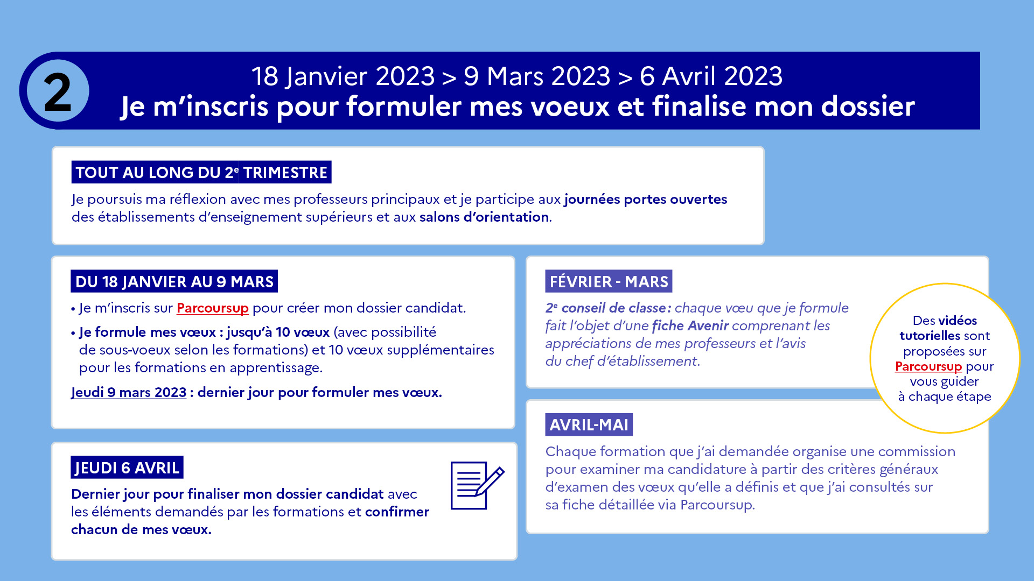

Slide 6
S’inscrire sur Parcoursup
À partir du 18 janvier 2023
>Une adresse mail valide et consultée régulièrement : pour échanger et recevoir les informations sur votre dossier
>L’INE (identifiant national élève en lycée général, technologique ou professionnel) ou INAA (en lycée agricole) : sur les bulletins scolaires ou le relevé de notes des épreuves anticipées du baccalauréat.
À noter pour les lycées français à l’étranger : l’établissement fournit l’identifiant à utiliser pour créer son dossier.
  Important : renseignez un numéro de portable pour recevoir les alertes envoyées par la plateforme
  Conseil aux parents ou tuteurs légaux : vous pouvez également renseigner votre email et numéro de portable dans le dossier de votre enfant pour recevoir messages et alertes Parcoursup. Vous pourrez également recevoir des formations qui organisent des épreuves écrites/orales le rappel des échéances.

Slide 7
Formuler librement vos vœux sur Parcoursup
Entre le 18 janvier
et le 9 mars 2023 inclus
> Jusqu’à 10 vœux et 10 vœux supplémentaires pour des formations en apprentissage
> Pour des formations sélectives (Classes prépa, STS, IUT, écoles, IFSI, IEP…) et non sélectives (licences, PPPE ou PASS)
> Des vœux qui doivent être motivés : en quelques lignes, le lycéen explique ce qui motive chacun de ses vœux. Il est accompagné par son professeur principal
> Des vœux qui n’ont pas besoin d’être classés : aucune contrainte de hiérarchisation pour éviter toute autocensure
> La date de formulation des vœux n’est pas prise en compte pour l’examen du dossier
> Des vœux qui ne sont connus que de vous : la formation ne connait que le vœu qui la concerne
Conseil : diversifiez vos vœux et évitez impérativement de n’en formuler qu’un seul (en 2022, les candidats ont confirmé 12 vœux en moyenne).

Slide 8
Focus sur les vœux multiples (1/4)
Les vœux multiples, pour vous donner plus d’opportunités
  > Un vœu multiple est un regroupement de plusieurs formations similaires (exemple : le vœu multiple BTS « Management commercial opérationnel » qui regroupe toutes les formations de BTS « MCO » à l’échelle nationale).
  > Un vœu multiple compte pour un vœu parmi les 10 vœux possibles.
  > Chaque vœu multiple est composé de sous-vœux qui correspondent chacun à un établissement différent. Vous pouvez choisir un ou plusieurs établissements, sans avoir besoin de les classer.
  > Sauf exception, il n’y a pas de vœu multiple pour les licences
  A noter : Il n’est possible de sélectionner que 5 vœux multiples maximum pour les filières IFSI, orthoptie, audioprothèse et orthophonie qui sont regroupées au niveau territorial.

Slide 9
Focus sur les vœux multiples (2/4)
Les formations dont le nombre de sous-vœux est limité à 10 par vœu multiple dans la limite de 20 sous-vœux au total :
> Les BTS et les BUT regroupés par spécialité à l’échelle nationale
> Les DN MADE regroupés par mention à l’échelle nationale
> Les DCG (diplôme de comptabilité et de gestion) regroupés à l’échelle nationale
> Les classes prépas regroupées par voie à l’échelle nationale
> Les EFTS (Etabl. de Formation en Travail Social) regroupés par diplôme d’État à l’échelle nationale
> Les DNA (diplôme national d’art) proposés par les écoles d’art du ministère de la culture regroupés par mention à l’échelle nationale

Slide 10
Focus sur les vœux multiples (3/4)
Les formations dont le nombre de sous-vœux n’est pas limité :
> Les IFSI (Instituts de Formation en Soins Infirmiers) et les instituts d'orthophonie, orthoptie et audioprothèse regroupés à l’échelle territoriale.
Rappel : limitation de 5 vœux multiples maximum par filière
> Les écoles d'ingénieurs et de commerce/management regroupées en réseau et qui recrutent sur concours commun
> Le réseau des Sciences Po / IEP (Aix, Lille, Lyon, Rennes, Saint-Germain-en-Laye, Strasbourg et Toulouse) et Sciences Po / IEP Paris
> Les parcours spécifiques "accès santé" (PASS) en Ile-de-France regroupés à l’échelle régionale
> Le concours commun des écoles nationales vétérinaires

Slide 11
Focus sur les vœux multiples : exemples (4/4)
Vous demandez un BTS « Métiers de la chimie » dans 7 établissements différents
Dans votre dossier, ces demandes comptent pour 1 vœu (le BTS) et 7 sous-vœux (les établissements) qui sont décomptés dans la limite des 20 sous-vœux autorisés.
Le regroupement d’instituts de formation en soins infirmiers (IFSI) de l’Université Paris Saclay propose 7 instituts. Vous demandez 4 instituts au sein de ce regroupement :
Dans votre dossier, ces demandes comptent pour 1 vœu (le regroupement d’IFSI) et 4 sous-vœux (les instituts), qui ne sont pas décomptés.
  A noter : rassurez-vous, dans votre dossier Parcoursup, un compteur de vœux permet de suivre les vœux multiples et sous-vœux formulés.

Slide 12
Focus sur les vœux en apprentissage
> Jusqu’à 10 vœux en apprentissage, en plus des 10 autres vœux autorisés
> Pas de date limite pour formuler des vœux en apprentissage (pour la majorité des formations en apprentissage)
> Une rubrique spécifique dans votre dossier pour vos vœux en apprentissage
  Rappel : les centres de formation en apprentissage ont pour mission d’accompagner les candidats en apprentissage pour trouver un employeur et signer un contrat d’apprentissage.
  Retrouvez des conseils pour trouver un employeur sur Parcoursup.fr

Slide 13
Focus sur le secteur géographique (1/2)
Des formations sur l’ensemble du territoire
  Pour les formations sélectives (BTS, BUT, IFSI, écoles…)
  Il n’y a pas de secteur géographique. Les lycéens peuvent faire des vœux pour les formations qui les intéressent où qu’elles soient, dans leur académie ou en dehors.
  Pour les formations non-sélectives (licences, PPPE, PASS)
  Les lycéens peuvent faire des vœux pour les formations qui les intéressent dans leur académie ou en dehors. Lorsque la licence, le PPPE ou le PASS est très demandé, une priorité au secteur géographique (généralement l’académie) s’applique : un pourcentage maximum de candidats résidant en dehors du secteur géographique est alors fixé par le recteur.
  L’appartenance ou non au secteur est affichée aux candidats. Les pourcentages fixés par les recteurs seront affichés sur Parcoursup avant le début de la phase d’admission.

Slide 14
Focus sur le secteur géographique (2/2)
Secteur géographique Ile-de-France : il n’est fait aucune distinction entre les 3 académies de Créteil, Paris et Versailles.
Par exception, sont considérés comme « résidant dans l’académie » où se situe la licence demandée :
> Les candidats qui souhaitent accéder à une mention de licence qui n’est pas dispensée dans leur académie de résidence
> Les candidats ressortissants français ou ressortissants d’un État membre de l’Union européenne qui sont établis hors de France
> Les candidats préparant ou ayant obtenu le baccalauréat français au cours de l’année scolaire dans un centre d’examen habilité à l’étranger

Slide 15
La demande de césure : mode d’emploi
Faire le choix de la césure
Un lycéen peut demander une césure directement après le bac : possibilité de suspendre temporairement une formation afin d’acquérir une expérience utile pour son projet de formation (partir à l’étranger, réaliser un projet associatif, entrepreneurial etc…)
  Durée la césure : d’un semestre à une année universitaire
  Demande de césure à signaler lors de la saisie des vœux sur Parcoursup (en cochant la case « césure »)
  L’établissement prend connaissance de la demande de césure après que le lycéen a accepté définitivement la proposition d’admission > Le lycéen contacte la formation pour s’y inscrire et savoir comment déposer sa demande de césure
  La césure n’est pas accordée de droit : une lettre de motivation précisant les objectifs et le projet envisagés pour cette césure doit être adressée au président ou directeur de l’établissement
  A l’issue de la césure, l’étudiant pourra réintégrer la formation s’il le souhaite sans repasser par Parcoursup

Slide 16


Slide 17
Finaliser son dossier et confirmer vos vœux
Jusqu’au 6 avril 2023 inclus
Pour que les vœux saisis deviennent définitifs sur Parcoursup, les candidats doivent obligatoirement :
Compléter leur dossier :
    projet de formation motivé pour chaque vœu formulé
    rubrique « préférence et autres projets »
    pièces complémentaires demandées par certaines formations
    rubrique « activités et centres d’intérêt » (facultative)
Confirmer chacun de leurs vœux
Un vœu non confirmé avant le 6 avril 2023 (23h59 - heure de Paris)
ne sera pas examiné par la formation

Slide 18
Le projet de formation motivé
Jusqu’au 6 avril 2023 inclus
Un projet de formation motivé pour chaque vœu dans lequel le candidat fait connaitre :
Sa motivation, sa connaissance et sa compréhension de la formation demandée et son intérêt pour celle-ci. Il ne s’agit pas d’un exercice de rhétorique ou une dissertation mais d’illustrer avec vos propres mots en 1500 caractères ce qui vous conduit à candidater pour cette formation en particulier. Une aide à la rédaction est jointe dans votre dossier.
Le projet de formation motivé est personnel. Renseignez-le, soignez l’orthographe et le style, évitez les copier-coller ou les emprunts de formules toutes faites...cela se voit et ne plaidera pas pour votre dossier.
A noter : pour les candidatures à des formations en soins infirmiers (IFSI), la motivation des candidats constitue un aspect très important pour les responsables d’IFSI. Dans votre dossier, les IFSI ont indiqué ce qui est attendu et vous avez davantage d’espace pour expliciter votre compréhension de la formation, du métier et votre intérêt pour cette candidature

Slide 19
La rubrique « préférence et autres projets »
Jusqu’au 6 avril 2023 inclus
Rubrique obligatoire dans laquelle le candidat indique :
ses préférences parmi les vœux formulés ou pour un domaine particulier. Ces informations seront très utiles aux commissions d’accès à l’enseignement supérieur (CAES) qui accompagnent les candidats n’ayant pas eu de proposition d’admission à partir du 1er juillet 2023.
s’il souhaite candidater dans des formations hors Parcoursup ou s’il a des projets professionnels ou personnels, en dehors de la plateforme.
A noter : ces informations sont confidentielles et ne sont pas transmises aux formations. Elles permettent simplement de mieux suivre les candidats durant la procédure et de mieux analyser leurs motivations et besoins.

Slide 20
La rubrique « Activités et centre d’intérêts »
Jusqu’au 6 avril 2023 inclus
Rubrique facultative où le candidat :
renseigne des informations qui ne sont pas liées à sa scolarité et que le candidat souhaite porter à la connaissance des formations (ex : activités extra-scolaires, stages / job, pratiques culturelles ou sportives…)
Un espace pour faire connaitre ses engagements : vie lycéenne, engagement associatif, service civique ou SNU, cordées de la réussite, etc…
Un atout pour se démarquer, parler davantage de soi et mettre en avant des qualités, des compétences ou des expériences qui ne transparaissent pas dans les bulletins scolaires

Slide 21
L’attestation de passation du questionnaire pour les vœux en licence de droit et sciences
Jusqu’au 6 avril 2023 inclus
Obligatoire pour les candidats qui formulent des vœux en licence de Droit ou dans les licences de Sciences :
Un questionnaire en ligne sur le site Terminales2022-2023.fr
Accessible (à partir du 18 janvier 2023) à partir des fiches de formations concernées ;
Pour avoir un aperçu des connaissances et des compétences à mobiliser dans la formation demandée ;
→ Les résultats n'appartiennent qu’au seul candidat : pas de transmission aux universités.
Une attestation de passation à télécharger est à joindre à son dossier Parcoursup avant le 6 avril 2023 23h59 (heure de Paris).

Slide 22
Les éléments constitutifs de votre dossier : bulletins scolaires et notes du baccalauréat
Les éléments transmis aux formations du supérieur
  Année de première : bulletins scolaires, notes des épreuves anticipées de français et notes obtenues au titre du contrôle continu du baccalauréat (pour les lycéens généraux et technologiques)
  Année de terminale : bulletins scolaires des 1er et 2e trimestres (ou 1er semestre), notes des épreuves terminales des deux enseignements de spécialité (pour les lycéens généraux et technologiques)
Sauf cas particulier, pas de saisie à réaliser : ces éléments sont remontés par votre lycée automatiquement et vous pourrez les vérifier début avril. En cas d’erreurs, un signalement doit être fait au chef d’établissement
A noter : vous ne pouvez pas confirmer vos vœux tant que votre bulletin scolaire du 2ème trimestre (ou 1er semestre) n'est pas remonté dans votre dossier.

Slide 23
La fiche avenir renseignée par le lycée
Les éléments transmis aux formations du supérieur
Le 2ème conseil de classe examine les vœux de chaque lycéen avec bienveillance et confiance dans le potentiel de chacun.
Pour chaque lycéen, une fiche Avenir est renseignée par le lycée et versée au dossier de l’élève :
  les notes de l’élève : moyennes de terminale, appréciation des professeurs par discipline, positionnement de l’élève dans la classe/dans le groupe
  les appréciations du professeur principal sur des compétences transversales
  l’avis du chef d’établissement sur la capacité à réussir, pour chaque vœu
La fiche Avenir est consultable par le lycéen dans son dossier à partir du 1er juin 2023

Slide 24
Récapitulatif des éléments transmis à chaque formation
Les éléments transmis aux formations du supérieur
le projet de formation motivé
les pièces complémentaires demandées par certaines formations
la rubrique « Activités et centres d’intérêt », si elle a été renseignée
la fiche Avenir renseignée par le lycée
Des informations sur votre parcours spécifique (sections européennes, internationales ou bi-bac) ou votre participation aux cordées de la réussite (seulement si vous le souhaitez)
Les bulletins scolaires et notes du baccalauréat :
  Année de première : bulletins scolaires et les notes des épreuves anticipées de français et celles au titre du contrôle continu du baccalauréat (pour les lycéens généraux et technologiques)
  Année de terminale : bulletins scolaires des 1er et 2e trimestres (ou 1er semestre), notes des épreuves terminales des deux enseignements de spécialité (pour les lycéens généraux et technologiques)
Nouveauté 2023 : vos résultats au baccalauréat mieux pris en compte

Slide 25


Slide 26
Rappel : Parcoursup ne décide pas de votre affectation
Ce sont les formations qui évaluent les candidatures
Aucun algorithme de Parcoursup ne fait l’analyse de votre candidature
Ce sont les enseignants de la formation qui analysent votre candidature dans le cadre d’une commission d'examen des vœux (ou jury). Cette commission définit les modalités et les critères d'analyse des candidatures renseignés sur cette fiche.
Parcoursup n’analyse aucune candidature. Avec Parcoursup, il n’y a pas de tirage au sort.
Aucun algorithme de Parcoursup ne décide de votre affectation
Apres analyse des candidatures, les formations transmettent un classement qui sert de base aux propositions d’admission formulées via Parcoursup aux candidats à partir du 1er juin 2023.
Chaque candidat choisit en fonction des propositions d’admission qu’il reçoit, à partir du 1er juin 2023. Parcoursup garantit à chaque candidat la liberté de choix, la possibilité de garder des vœux pour lesquels il est en liste d'attente et d’avoir le dernier mot.

Slide 27
Un appui aux lycéens boursiers
Une politique volontariste d’égalité des chances mise en œuvre par Parcoursup
> Une priorité accordée aux lycéens boursiers dans chaque formation, y compris les plus sélectives
> Une aide financière de 500 € aux lycéens boursiers qui s’inscrivent dans une formation située en dehors de leur académie de résidence
Une prise en compte de la participation aux cordées de la réussite
> Les formations prenant en compte la participation aux cordées de la réussite le signalent sur la fiche de présentation de la formation (rubrique « comprendre les critères d’analyse des candidatures »)
> L’information sur la participation aux cordées de la réussite est remontée par les proviseurs
> Le lycéen décide s’il souhaite que cette information soit portée à la connaissance des formations
Des places priorisées pour les lycéens pro. et techno. dans les formations dans lesquelles ils réussissent le mieux
> Un nombre de places en BTS est priorisé pour les bacheliers professionnels
    > Un nombre de places en BUT est priorisé pour les bacheliers technologiques

Slide 28
Des services pour vous informer et répondre à vos questions tout au long de la procédure
Le numéro vert (à partir du 18 janvier 2023) : 0 800 400 070 (Numéros spécifiques pour l’Outre-mer indiqués sur Parcoursup.fr)
La messagerie contact depuis le dossier candidat
Les réseaux sociaux pour suivre l’actualité de Parcoursup et recevoir des conseils (Parcoursup_info sur Twitter et Parcoursupinfo sur Instagram et Facebook)

